Slide 1
ArduPilotを用いた自律走行車両システム開発環境の構築
2023/06/23
2023年6月23日 (金)
静岡大学大学院 総合科学技術研究科 情報学専攻 峰野研究室
M1 渡邊 翔生

Slide 2
目次
必要機材
車両構成図
環境開発の構築
ハードウェアの構築方法
Pixhawkの初期設定
ゲームパッドでの遠隔操作
正常動作確認
制約・懸念事項

Slide 3
自律走行車両システムを構築するための必要機材

Slide 4
必要機材
フライトコントローラ：Pixhawk The Cubeオレンジプラス Standard Set
自律ロボットのCPUのような部品．ArduPilotに対応しているものを用意
http://www.japandrones.com/shop/shopdetail.html?brandcode=000000000180&search=&sort=
クローラ式のラジコン
分解して下の部分だけ使います．
https://www.amazon.co.jp/dp/B08JGTYPPK
ESC：Cytron SmartDriveDuo スマートデュアルチャンネル 10Aモータドライバ
フライトコントローラからの制御信号から，モータ制御を行うための部品
https://jp.robotshop.com/products/cytron-smartdriveduo-smart-dual-channel-10a-motor-driver?gclid=Cj0KCQjwg_iTBhDrARIsAD3Ib5iIq_T7Q53sBR1WUR0QLWqoGwPhZyNlz1AurJHsYuTRKibNPwXeqkkaAkYTEALw_wcB
Xbeeテレメトリモジュール：Pixhawk2用 ワイヤレステレメトリーユニット 2.4GHz 送受信機セット
PCからラジコンを遠隔操作するため．初期動作や，マッピングの際に使用．
https://store.shopping.yahoo.co.jp/elab-store/ld014.html?sc_i=shp_pc_search_itemlist_shsrg_img

Slide 5
必要機材
ゲームパッド（ワイヤレスUSBタイプ）
手動操作する際に使う
Bluetoothタイプのゲームパッドは使用不可
例．https://www.amazon.co.jp/dp/B01MXY05W0
リポバッテリー
XT60コネクタのものを推奨（それ以外だと，変換器が必要となります）
例．https://amzn.asia/d/6VlfiEL
WindowsPC
（本スライドでは）Windows 10のPCを使用
XT60コネクタ（オス）＆導線2本（赤，黒）
車体となる箱
クローラ部分と同じかそれ以上のもの

Slide 6
構成図
A
B
Xbee テレメトリ モジュール （4）
TELEM1 （UART）
フライトコントローラー Pixhawk CUBE Orange （1）
リポバッテリー（6）
左モーター
ESC （モータ制御） （3）
右モーター

Slide 7
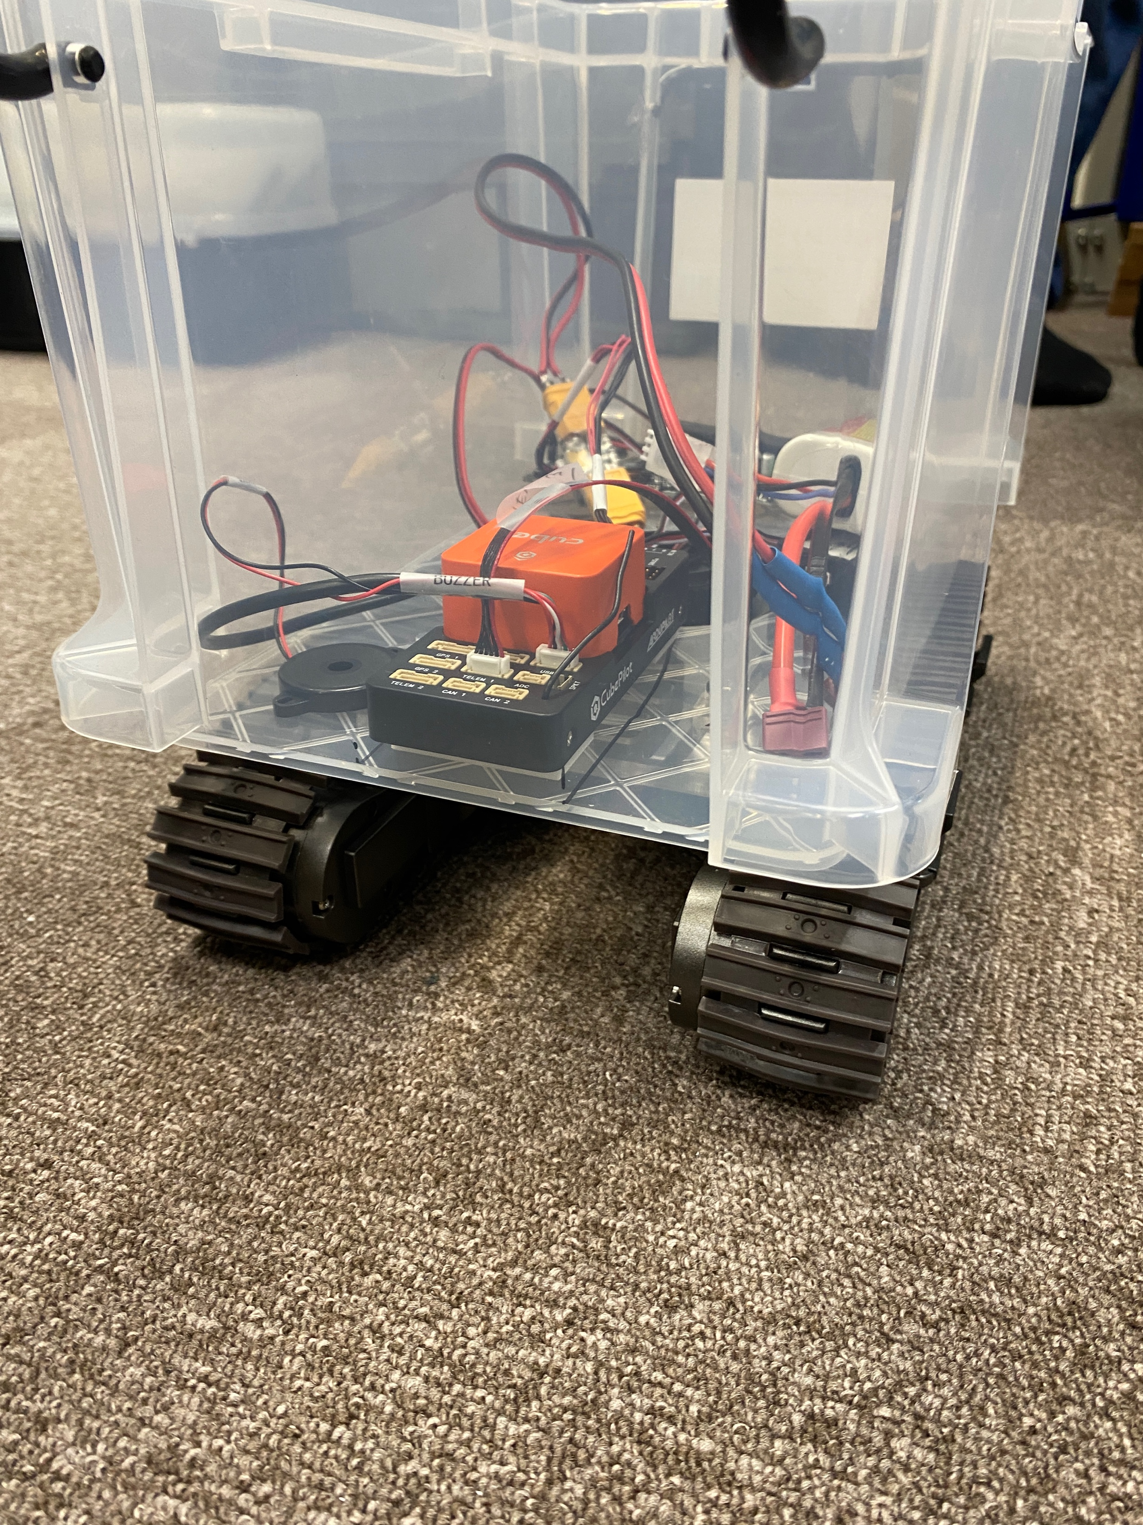

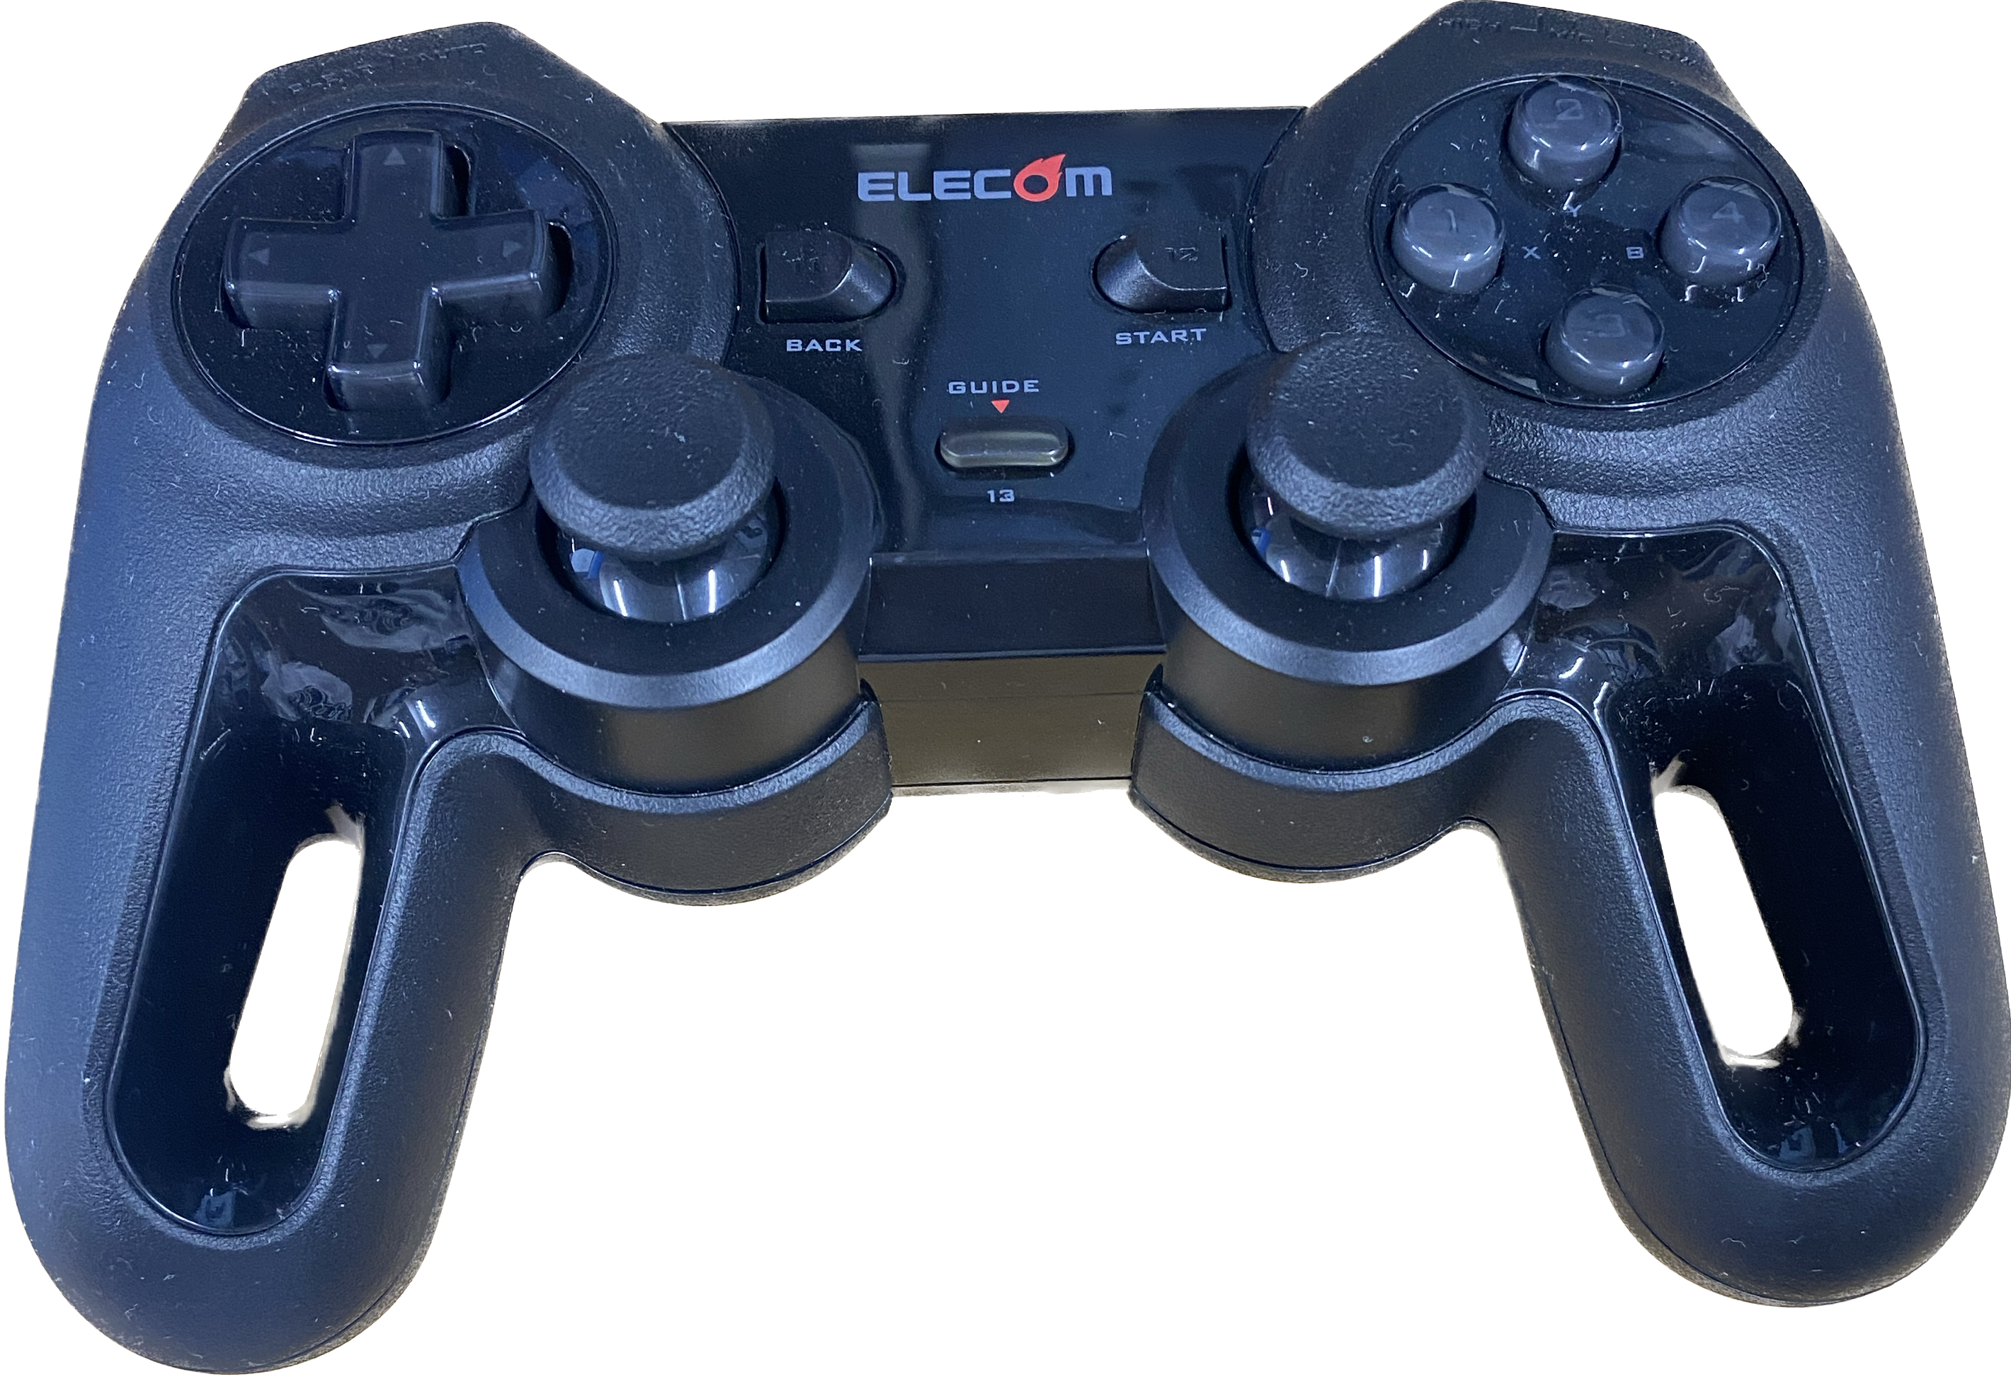
構成図
ゲームパッドを使った遠隔操作
C
制御信号
制御信号
ゲームパッド（5）
MissionPlannerを インストールしたPC（7）
車両

Slide 8
A. ハードウェアの構築方法

Slide 9
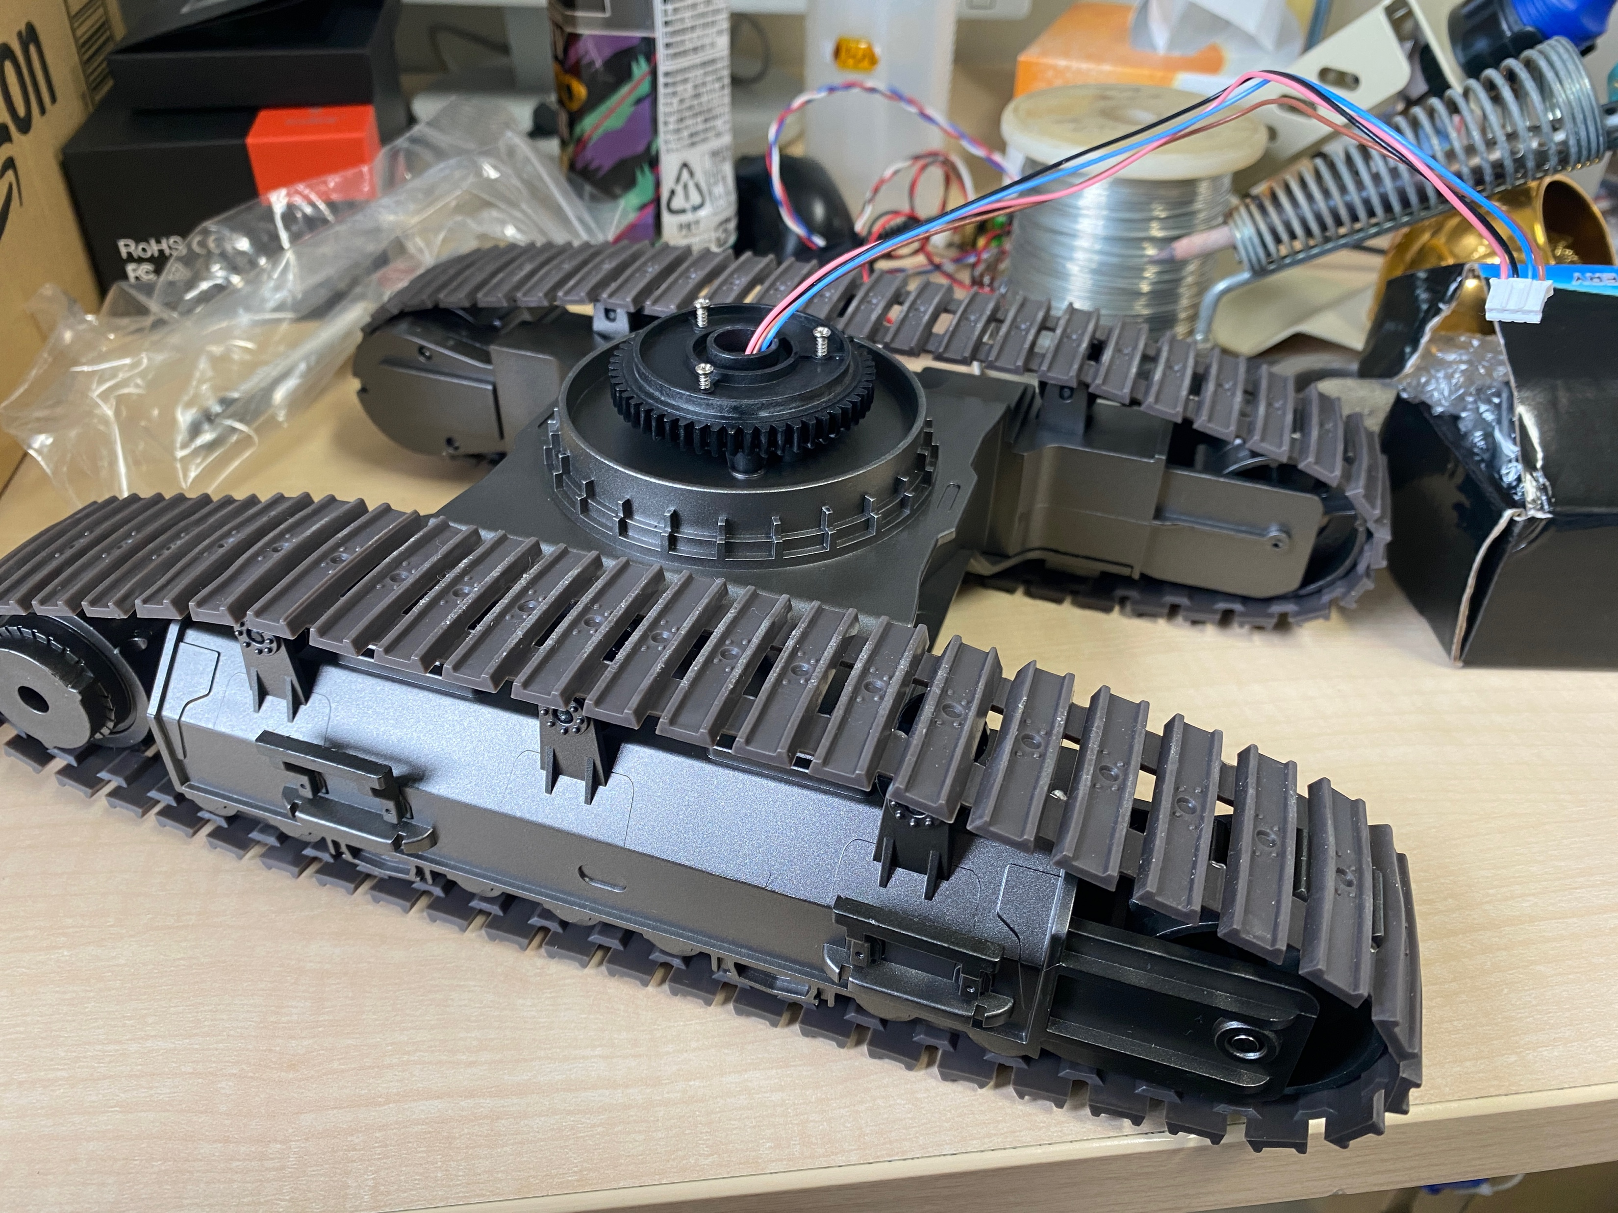
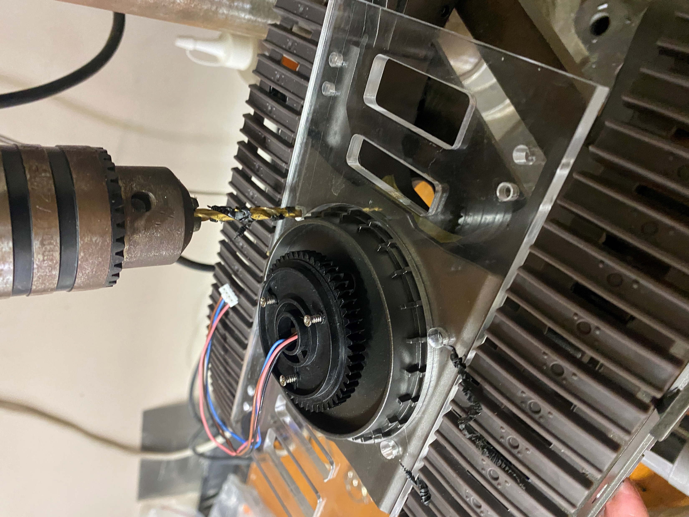
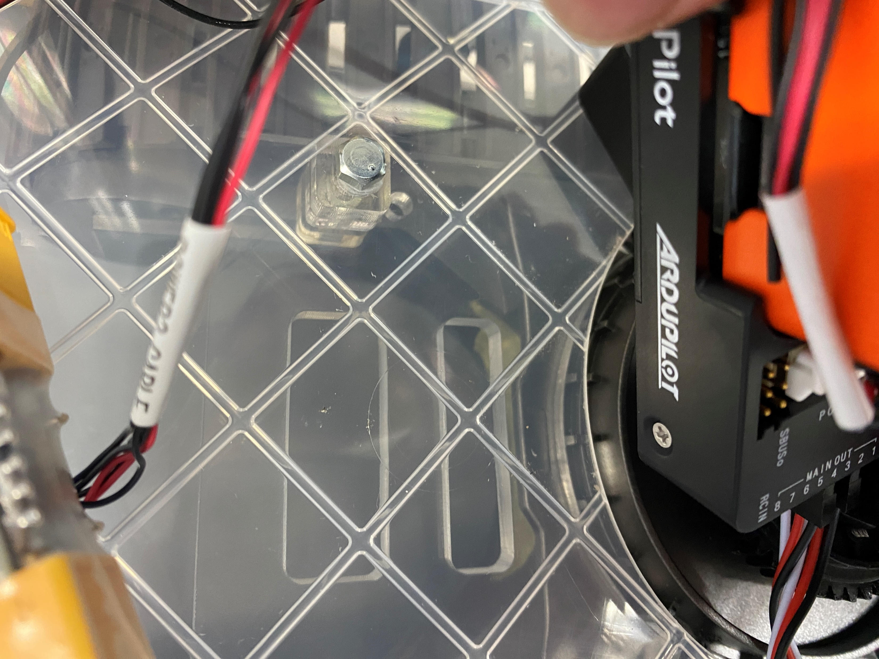
土台の準備
ラジコン(2)を解体
市販のラジコンからクローラ部分を取り外し
箱の取り付け
機器を入れるための箱
アクリルで土台作成
※アクリルを使用したが 取り付けられればOK
取れないように ボルトナットで固定

Slide 10
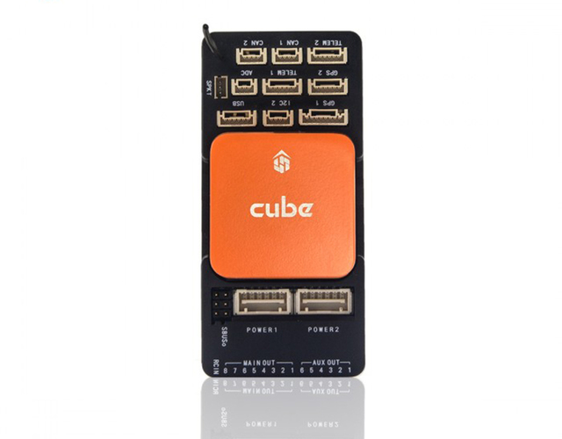
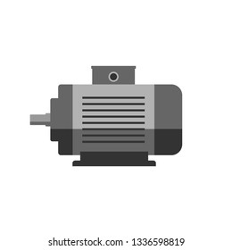
接続イメージ
クローラ部分から4本の線が伸びている
それぞれ2本ずつ
右クローラ用：赤，黒
左クローラ用：青，茶色
※購入する車両によって 異なる場合があります
左クローラ
右クローラ
ESC

Slide 11
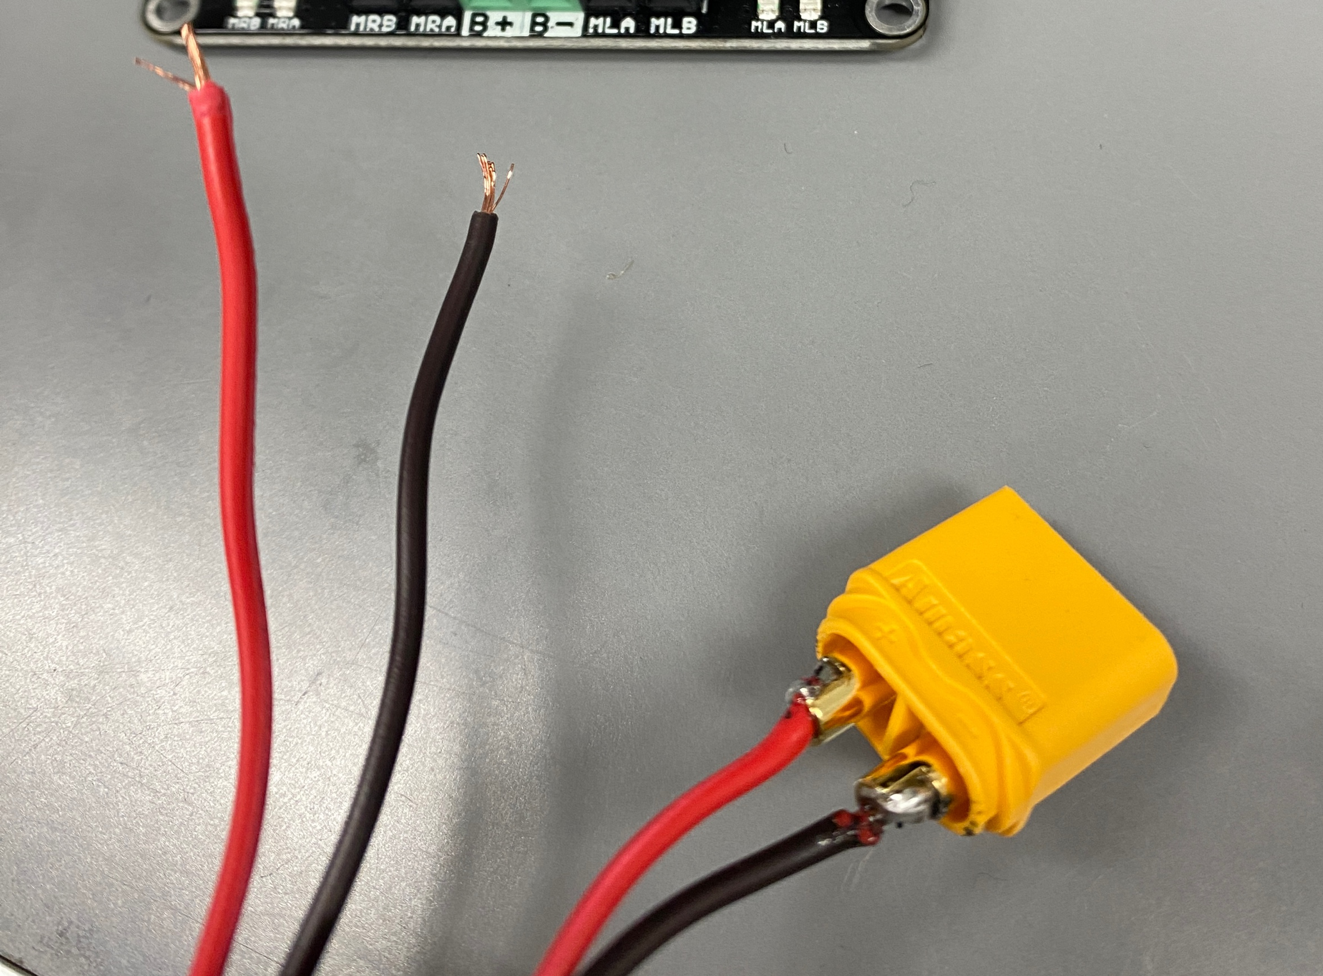
モーターやESCを繋ぐ導線
【電源用】XT60コネクタ（オス）(8)と導線をはんだ付け
クローラーを動かすために必要となる
※熱収縮チューブを使って ショートしないようする
※導線の端の被覆材を5mmほど剥く
クローラーから伸びている導線が短い 場合
ギボシを使用するなどをして導線を伸ばす
本スライドで作成する車両では必要なし
導線の長さが十分にあるため

Slide 12
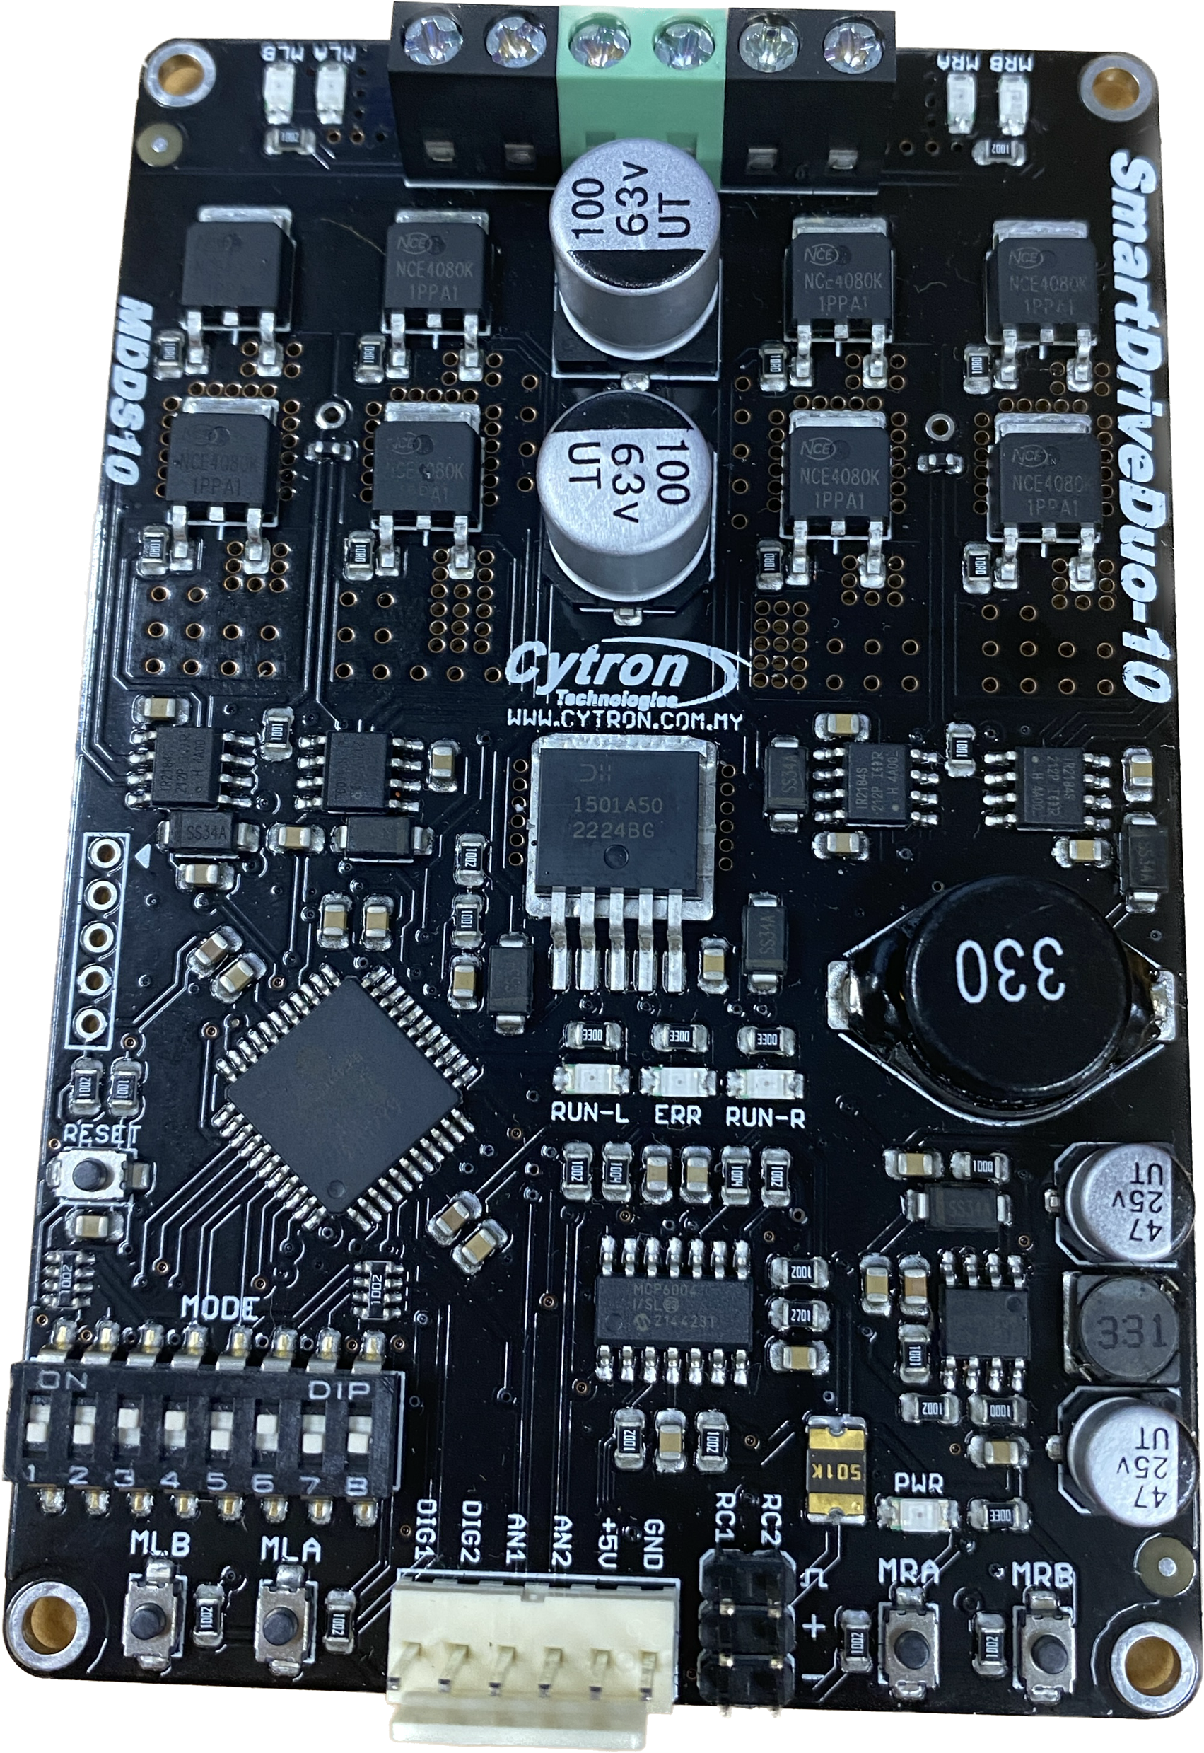
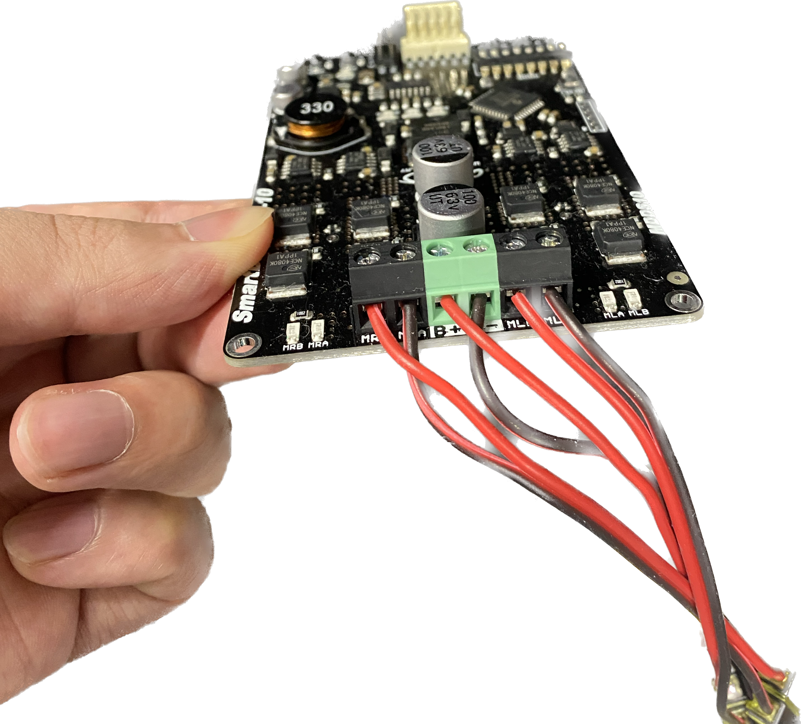
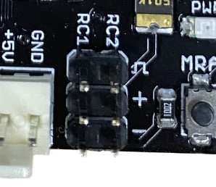
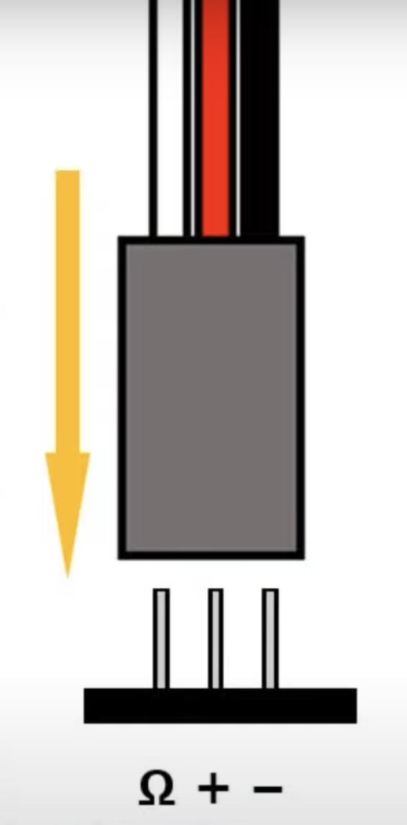
ESCへの配線
左クローラへ
電源
右クローラへ
前スライドで作成した導線をESC(3)へ接続
左右・電源の場所を確認
右図の上部の３箇所にそれぞれ導線を接続
プラスドライバーを用いて，金属の エレベーターパーツに挟んで接続
DIPスイッチの3,4,6を上にあげる
左右それぞれのモーターに流す電流を分けるため
PWMコネクタの接続
Pixhawk(1)とESCを接続
左クローラ用のPWMコネクタ：RC1
右クローラ用のPWMコネクタ：RC2
完成

Slide 13
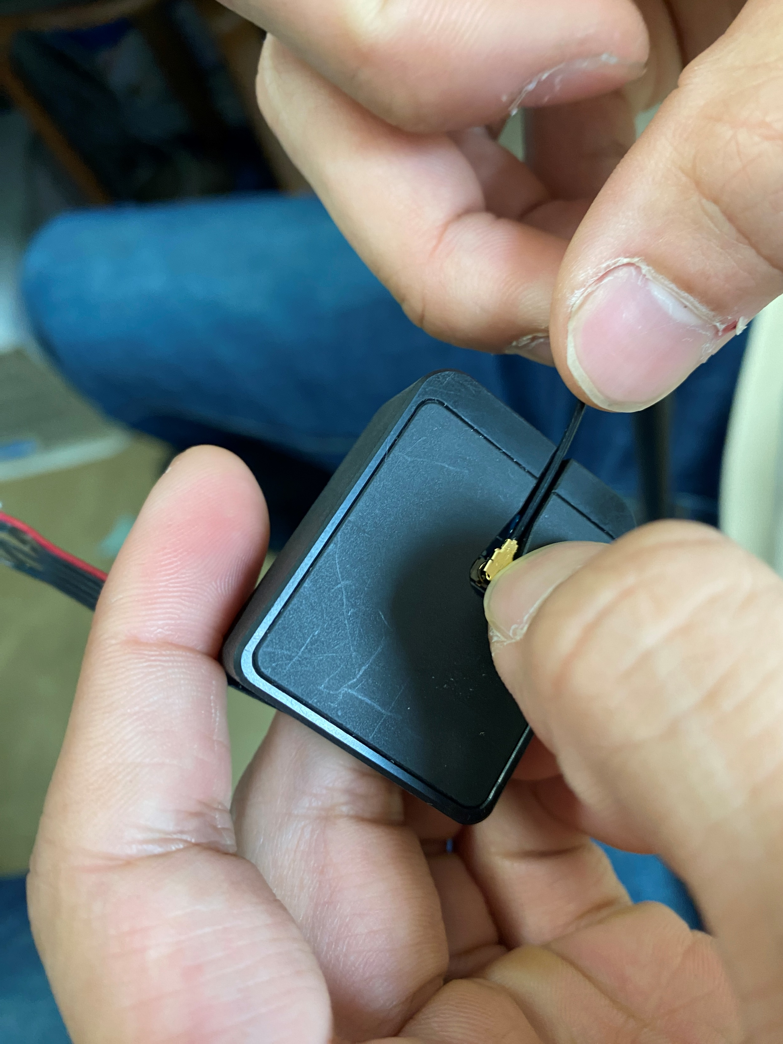
全パーツの配線
Pixhawkの箱から取り出すもの
Pixhawk CUBE Orange本体
分電器
POWER2 CABLE
大きい方のシリアルコネクタを， Pixhawkの「POWER1」に接続
小さい方のシリアルコネクタを分電器に接続
USBコネクタ付きブザー
白いシリアルコネクタをPixhawkの「USB」に接続
テレメトリモジュールの接続
使用するもの
GHコネクタのブロックのパーツ（Pixhawk側)
黒い線がついているアンテナ
6ピンのGHコネクタがついているケーブル
テレメトリモジュール本体とアンテナの端子を接続
テレメトリモジュールの側面にあるGHコネクタにケーブルを接続
ケーブルの反対側をPixhawkの「TELEM1」に接続

Slide 14
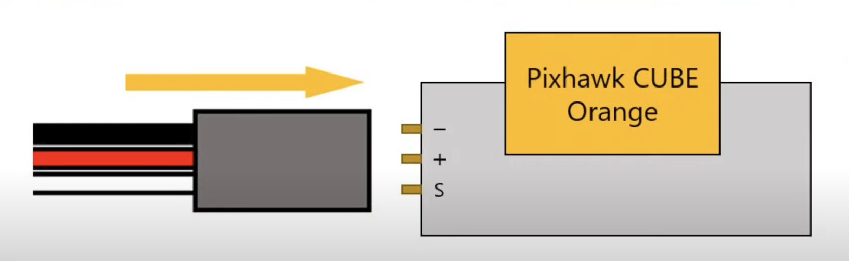
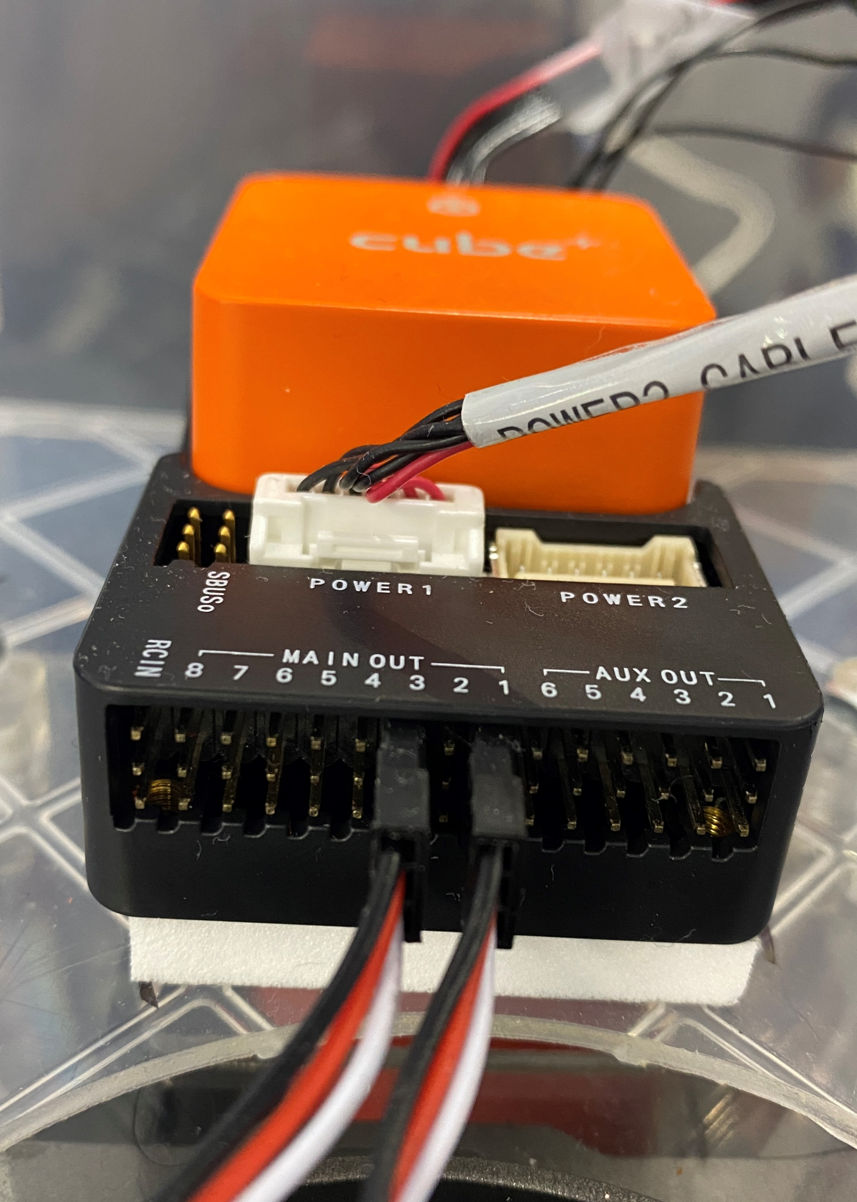
ESCとPixhawkの配線
接続したPWMコネクタとPixhawkを接続
PWMコネクタ（左）→MAIN OUT 1番
PWMコネクタ（右）→MAIN OUT 3番
リポバッテリーの配線
Pixhawkの分電器は「XT60」
購入したバッテリーによってはXT60への変換器が必要
バッテリを差し込むとPixhawkの電源が入る

Slide 15
B. Pixhawkの初期設定
※まだPixhawkは車体に取り付けないでください

Slide 16
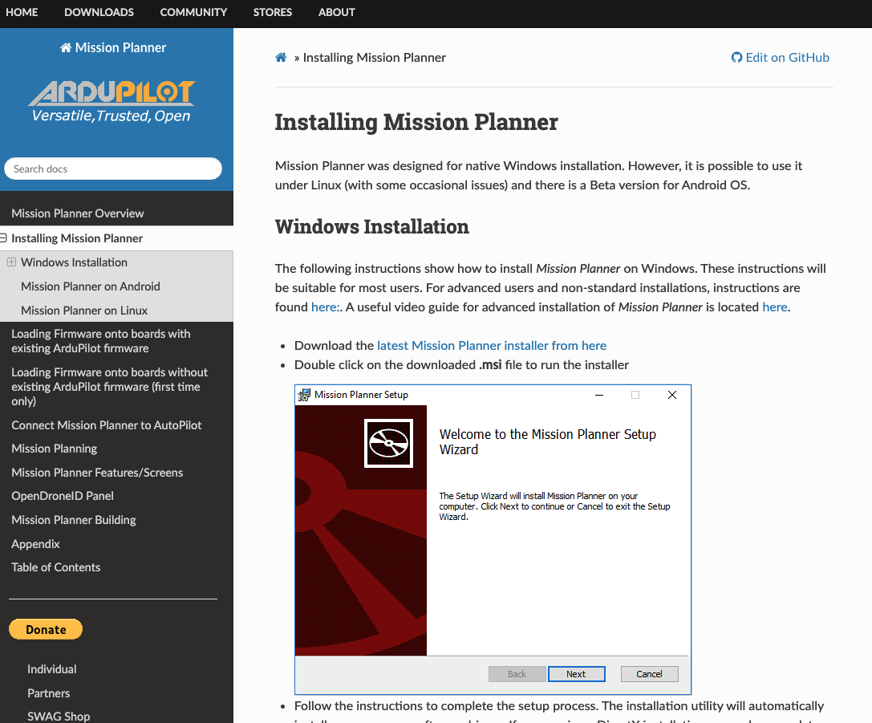
MissionPlannerのインストール
MissionPlanner：ArduPilotの地上管制局
以下のリンクからインストール https://ardupilot.org/planner/docs/mission-planner-installation.html
ここから
インストール

Slide 17
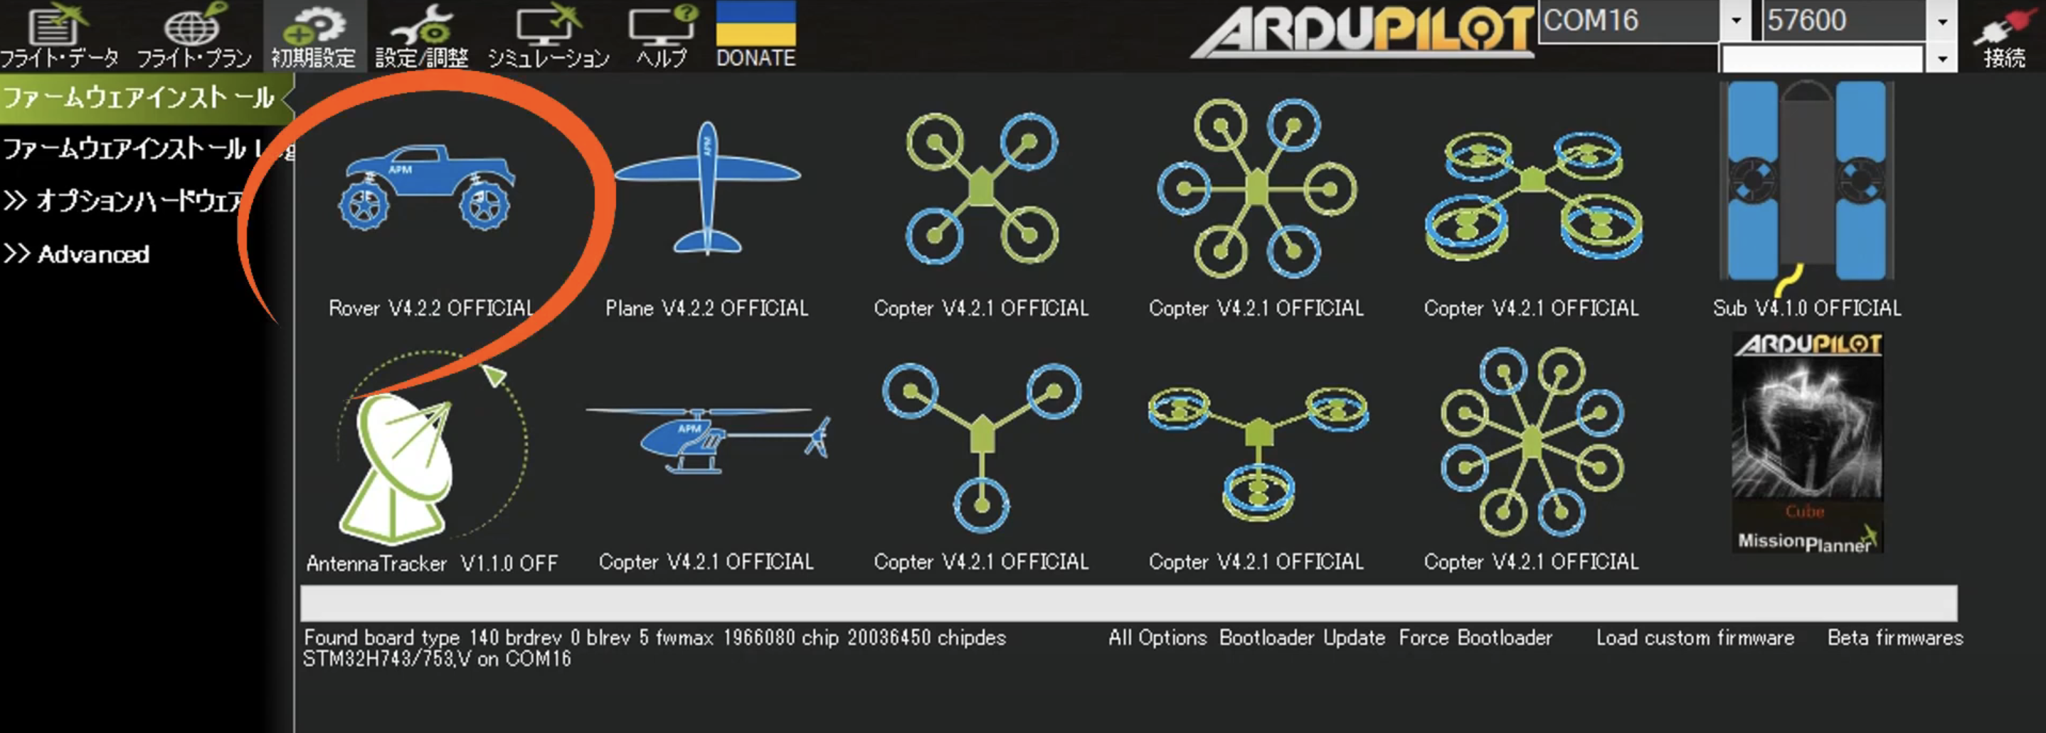
MissionPlannerとPixhawkをUSBケーブルで接続
付属品としてMicro USB typeBのケーブルとPC(7)を繋ぐ
Pixhawk(1)の電源がつくことを確認する
ファームウェアのインストール
MissionPlannerの画面右上にある「AUTO」を「COM○○ Profic CUBE –NEW」に変える
これはPCに接続した新品のPixhawkを表している
左上にある初期設定のタブをクリック
Roverのアイコンをクリック
プラットフォームを「CubeOrange」に設定
Upload Firmwareをクリック後，1分ほど待つ
Micro USB typeB
Windows PC
Pixhawk

Slide 18
アクセルキャリブレーション
IMU（慣性計測装置）の更正を行う
傾きや加速度を計測する自律走行に必須の装置
キャリブレーションをしないと正しく動かない
USBを取り，Pixhawkの取り付け場所を決める
平置きする位置に印をつける
USBを接続し，PixhawkとMissionPlannerを接続する
画面右上「AUTO」→「COM○○ Cube Orange Mavlink」に変更
「初期設定」をクリック
「必須ハードウェア」から「Accel Calibration」を選択
「Calibrate Accel」から指定された通りにPixhawkを動かす
Calibration successfulと出たら完了
完了したら，両面テープを貼り車体に装着する．
※最初から装着してしまうと，アクセルキャリブレーションができない

Slide 19
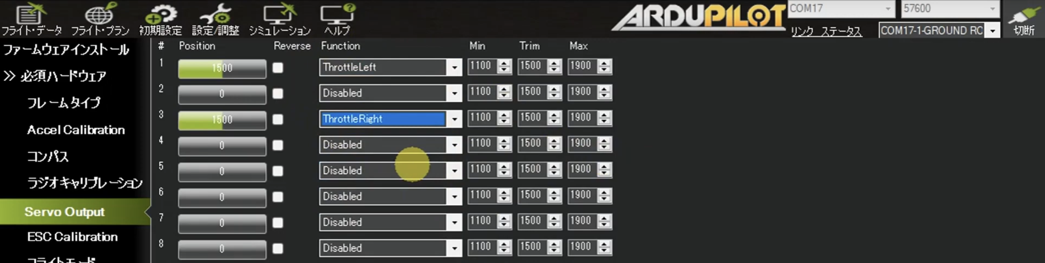
ServoOutputの設定
Pixhawk(1)のMAIN OUT端子からESCに送るPWMの制御信号の種類を設定
構築のスライドで，それぞれの制御信号を出すように設定
MAINOUT1：左側のクローラ
MAINOUT3：右側のクローラ
設定方法
「初期設定」→「必須ハードウェア」→「Servo Output」をクリック
Functionの欄をそれぞれ変える
MAINOUT1：「Throttle Left」
MAINOUT3：「Throttle Right」
画面移動をすれば，自動で保存されるため，再起動の必要はなし

Slide 20
パラメータの一部を変更
「設定・調整」→「フルパラメータリスト」をクリック
以下の表の値を変更する
パラメータ名 | 値 | パラメータ変更の意味
SERIAL1_PROTOCOL | 2 | 「TELEM1」にテレメトリモジュールを接続して利用する
SERIAL1_BAUD | 38 | （イームズロボティクス社のテレメトリの場合）「TELEM1」のボーレートを38400に設定
EK2_ENABLE | 0 | EKF2カルマンフィルタを無効化
EK3_ENABLE | 1 | EKF3カルマンフィルタを有効化
AHRS_EKF_TYPE | 3 | EKF3カルマンフィルタを利用する

Slide 21
テレメトリモジュール(4)で無線接続
前スライドまでは有線で接続していた→無線接続にする
必要なものをPixhawk(1)へ装着
テレメトリモジュール(4)：TELEM1
PWMコネクタ：左→MAINOUT1，右→MAINOUT3
電源コネクタ：POWER1
装着が終わったらバッテリーを繋げ，Pixhawkの電源を入れる
PC側のテレメトリモジュールの準備
長方形の本体にアンテナを取り付ける
USB-TypeCを接続
PCと接続する前に，MissionPlannerの「AUTO」をクリックし，覚えておく
テレメトリモジュールの接続後，「COM○○」が増えているので，選択
イームズテレメトリ社のテレメトリ：接続ボーレート「57600」
接続ボタンをクリック
PC側 テレメトリモジュール
Micro USB typeB
Windows PC(7)

Slide 22
モーターテスト
ESCがPixhawkからの制御でモーターを動かせるかテスト
配線のチェック
モーターの回転の向きや動作確認
接続後
「初期設定」→「オプションハードウェア」→「モータテスト」をクリック
「スロットル」と「持続時間」の値を変更して，モーター出力と動作時間を設定
スロットル：60%くらいを推奨（5%だと動作確認できなかったため）
「フライトデータ」→「Arm/Disarm」をクリックし，Armedに切り替え
左右のモーターテストを行う
左クローラ：「Test motor C」→左クローラが前進すればOK
右クローラ：「Test motor D」→右クローラが前進すればO K
※モーターが後方に回った場合
「初期設定」→「必須ハードウェア」→「Servo Output」を開く
後方に回転したモーターの設定欄の「Reverse」にチェックを入れる
※左右逆の場合
ESCに誤って取り付けていないか確認

Slide 23
C. ゲームパッド(5)での遠隔操作

Slide 24
ロボットでの遠隔操作
MissionPlannerを用いてマニュアル操作が可能
事前に「左右の旋回」と「前後進」を割り振る必要がある
制御信号
制御信号
ゲームパッド(5)
MissionPlannerを インストールしたPC(7)
※Bluetooth接続タイプは使用不可能
車両

Slide 25
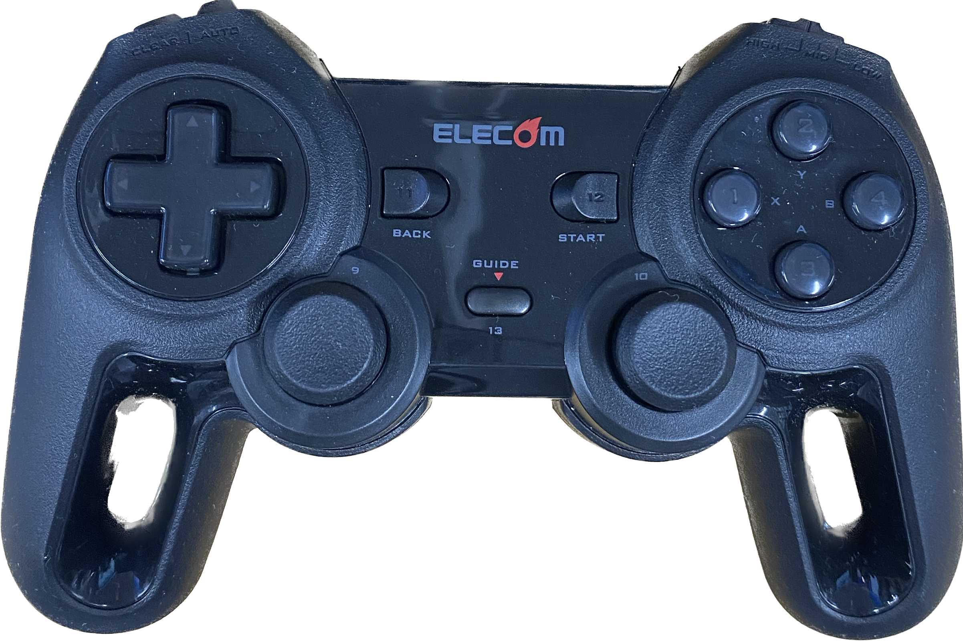
初期設定
スティックの割り振りを考えておく
左アナログスティック：左右旋回
右アナログスティック：前後進
MissionPlannerのアプリを起動
「フライトデータ」→「アクション」 →「ジョイスティック」をクリックする
ゲームパッドのUSBをPCに接続
Joystickウィンドウ内にある 「Joystick」から選択
「Enable」をクリック
左右旋回
前後進

Slide 26
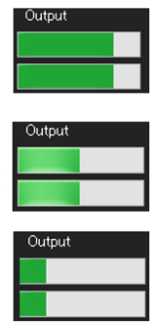
初期設定
Ch1〜4へスティックを割り振る
Ch1とCh2：左右旋回を行うスティックを割り振る
Ch3とCh4：前後進を行うスティックを割り振る
Ch1の左右旋回用のスティックを割り振る
Ch1の欄にある「Auto Detect」をクリック
表示されたウィンドウの「OK」をクリックしたら，すぐに左ジョイスティックを右に動かす
残りも同様に割り振る
全てのチャンネルに割り振り終わったら，スティックを動かしてみる
Outputの欄の緑色のゲージが動いていれば完了
設定を終えたら「Save」をクリックしてウィンドウを閉じる
右
中立
左

Slide 27
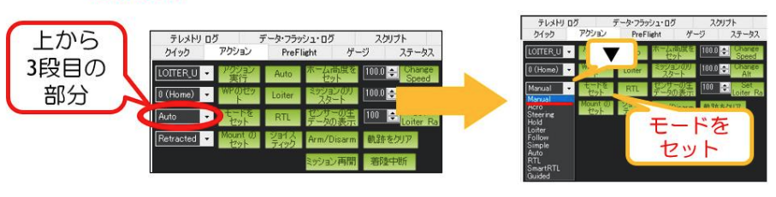
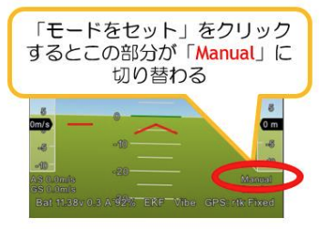
遠隔操作する手順
「Joystick」の欄からゲームパッドを選択する
「Enable」をクリックしてゲームパッドの入力を受け付ける
「Manual Control」をクリックして，チェックをいれる
「Arm/Disarm」をクリックする
Disarmモード（解除モード）→ARMモード（行動モード）に切り替える
下図の「Auto」の部分を「Manual」に選択
「モードをセット」を押すとマニュアル操縦ができる

Slide 28
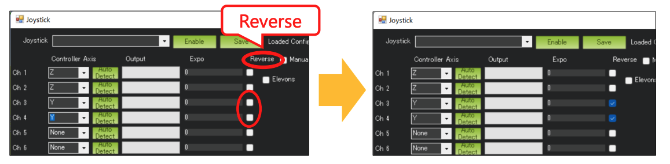
ロボットの動きが逆だった場合
前後の動きが逆の場合
→Ch3とCh4のReverseにチェックをいれる
左右の動きが逆の場合
→Ch1とCh2のReverseにチェックをいれる

Slide 29
正常動作確認

Slide 30
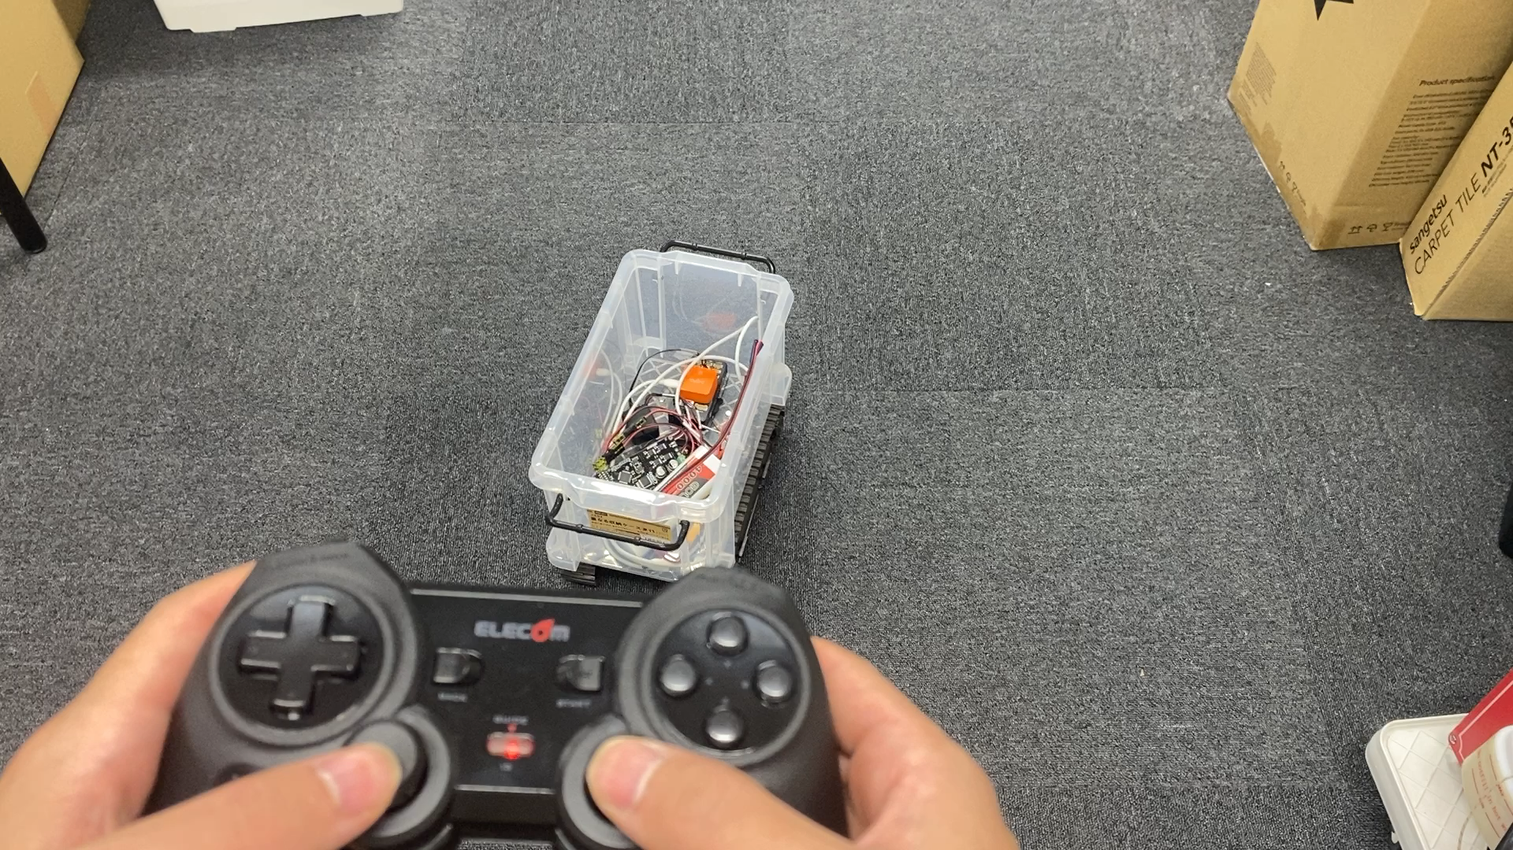
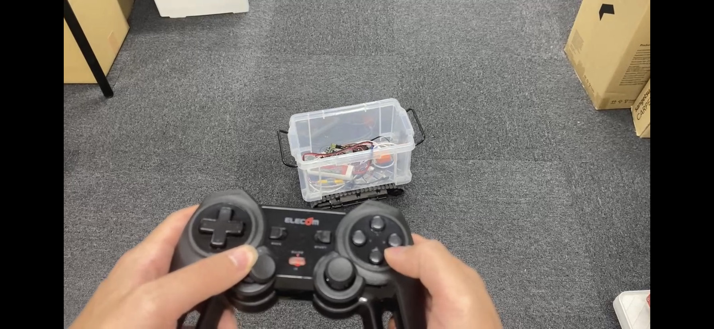
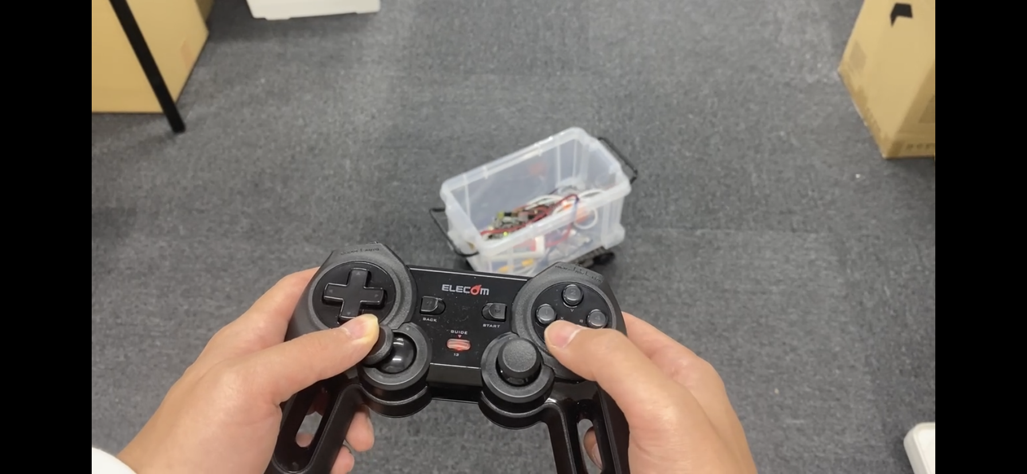
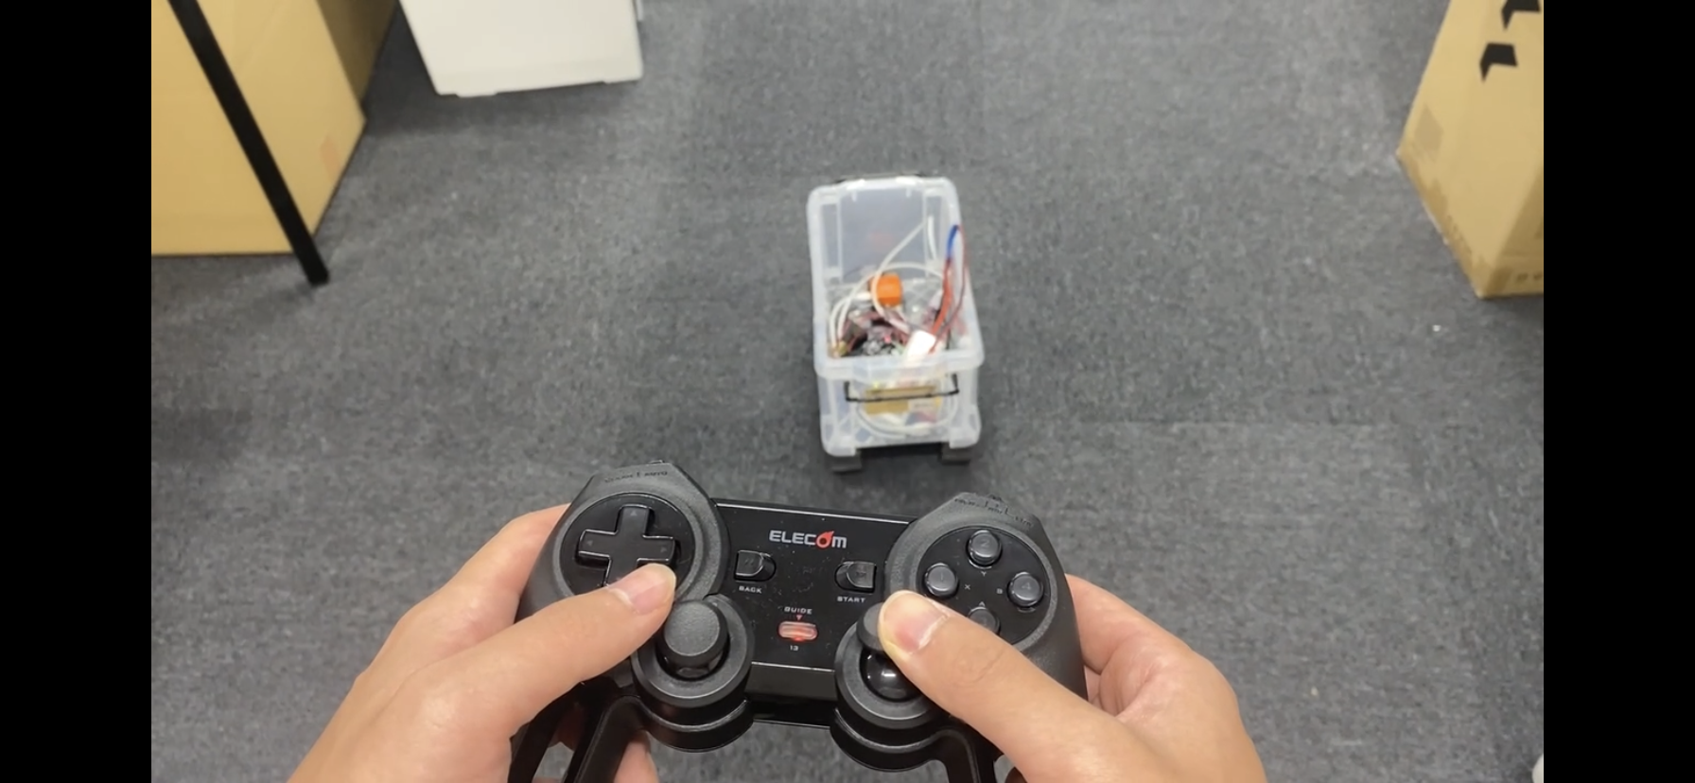
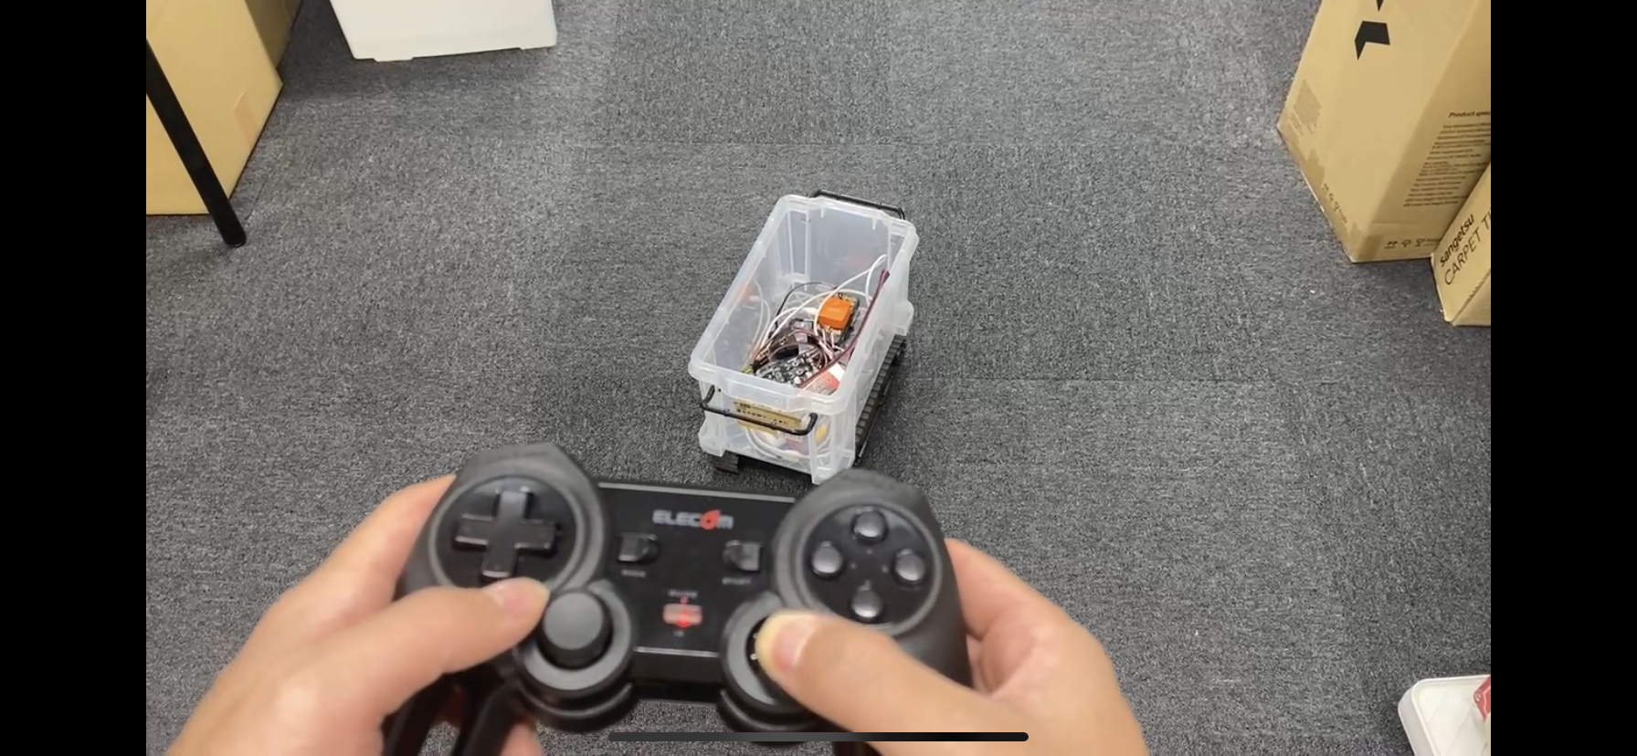
正常動作確認
ゲームパッドを接続し車両を操作
左スティック：前後
右スティック：左右（旋回）
動作確認
正常に動作しない場合
ゲームパッドの設定からやり直す
モーターテストの再度実行
一連の流れ（動画）
右旋回
左旋回
前進
後進

Slide 31
制約・懸念事項

Slide 32
制約事項・懸念事項
本スライドで使用した以外の機材の動作確認はしておりません
MissionPlannnerは最新版をインストールしてください
使用するリポバッテリーの充電器を購入する必要があります
LiDARやその他のセンサ類を使用する場合は，JetsonやRasberry Piが必要となります
その際に，Pixhawkの箱に内蔵されているシリアルコネクタを使用するため，廃棄しない

